Slide 1

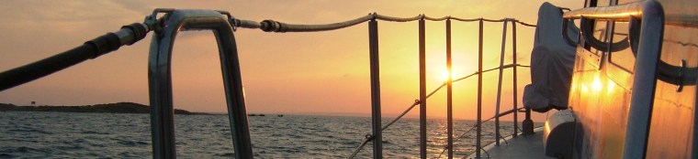




Actuaciones de Comunicación 2024-2025
Autoridad de Gestión FEMPA

Slide 2

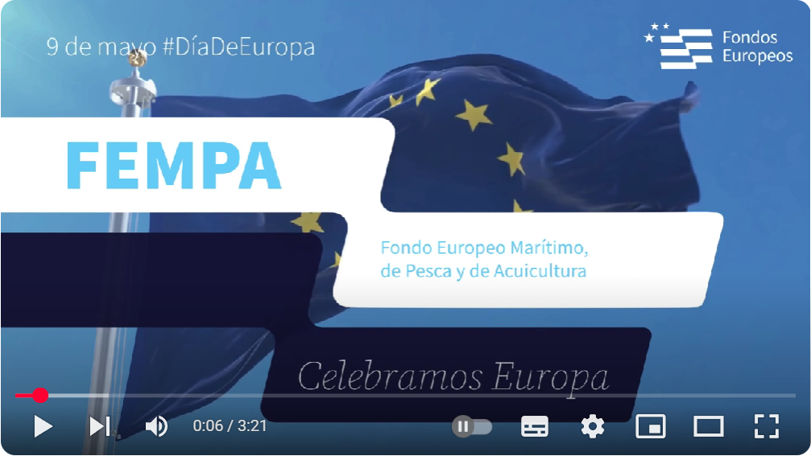
1. Vídeo 'Europa se siente'
- Desarrollo y producción del vídeo institucional.
- Objetivo: dar visibilidad al impacto de los fondos en el día de Europa (8 mayo).
- Difusión en:
• Redes sociales institucionales.
• Página web del Ministerio.
• Eventos y jornadas de comunicación.

Slide 3


- Promoción activa de la participación de beneficiarios FEMPA en el certamen.
Resultado: 1 Proyecto semifinalista.
Proyecto de cooperación entre tres Grupos de Acción Local:
GALP Ría de Pontevedra (Coordinador).
GALP Ría de Arousa.
GALP Ría de Vigo‐A Guarda.
Proyecto de diversificación pesquera que promueve la actividad del turismo marinero y la pescaturismo
Octubre de 2025 en Santa Coloma de Gramenet

Slide 4
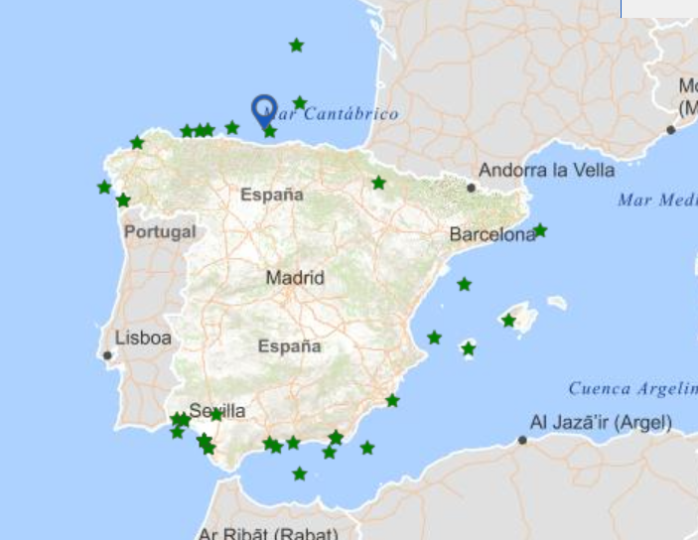
Incorporación de proyectos FEMPA en el Geoportal MAPA
- Desarrollo de nueva capa de información en el Geoportal institucional.
- Objetivo: mejorar la transparencia y la información pública sobre los proyectos financiados.
https://sig.mapama.gob.es/geoportal/

Slide 5

Taller de comunicación 25 junio
94 asistentes
🔹 Portal Web FEMPA
🔹 Cartelería y visibilidad
🔹 Manual de Indicadores de Comunicación
🔹 Eventos y actos anuales
🔹 Manual de Identidad Visual (DGFE)
🔹 OIE y Operaciones +10M €
🔹Como planificar la comunicación
🔹Como evaluar la comunicación
🔹APLIFEMPA-Modulo de comunicación

Slide 6
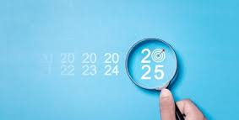
Próximas Acciones en Comunicación
Planificación estratégica para 2025
Seguimiento de datos en APLIFEMPA
Análisis continuo de la información grabada en la plataforma para identificar tendencias y vacíos.
Nuevos criterios para proyectos nacionales
Adaptación del registro para visibilizar mejor la distribución geográfica de las actuaciones.
Evaluación estratégica 2025
Evaluación del impacto comunicacional del FEMPA en el ecuador del período de programación.
Revisión visual de la web y datos
Diseño más intuitivo y visual de la web y de la exposición pública obligatoria de datos.

Slide 7
Gracias por su atención

